Slide 1
TankArcade2D
Разработал:
Раич Назар

Slide 2
Идея и задачи
Основная задумка проекта состоит в создании игры про танки.
Задачи проекта:
Научиться создавать простенькие игры с помощью библиотеки pygame
Научиться использовать репозитории
Создать игру с режимом на 2 игроков

Slide 3
Структура
data.txt
TankArcade2D
images
code.py
Tank()
Bullet()
Block()
Bang()
game_intro()
game_final()

Slide 4

Использованные технологии

Slide 5
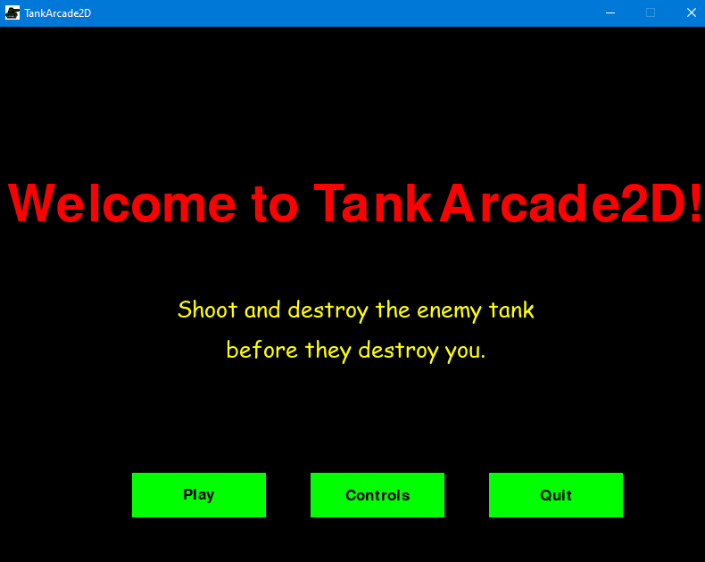
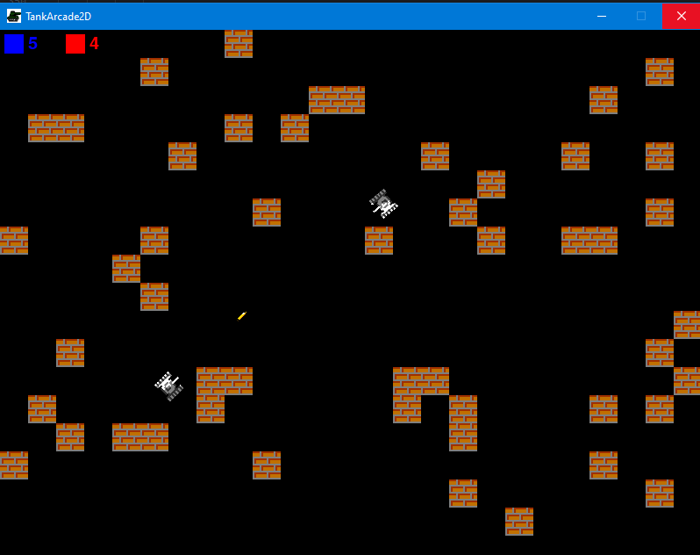
Результаты

Slide 6
Спасибо за внимание!

